Slide 1
Из опыта работы учителя немецкого языка
Тема: «Игры на уроках иностранного языка как средство повышения мотивации»
МКОУ «Солоновская СОШ»
Фрай Екатерина Геннадьевна

Slide 2
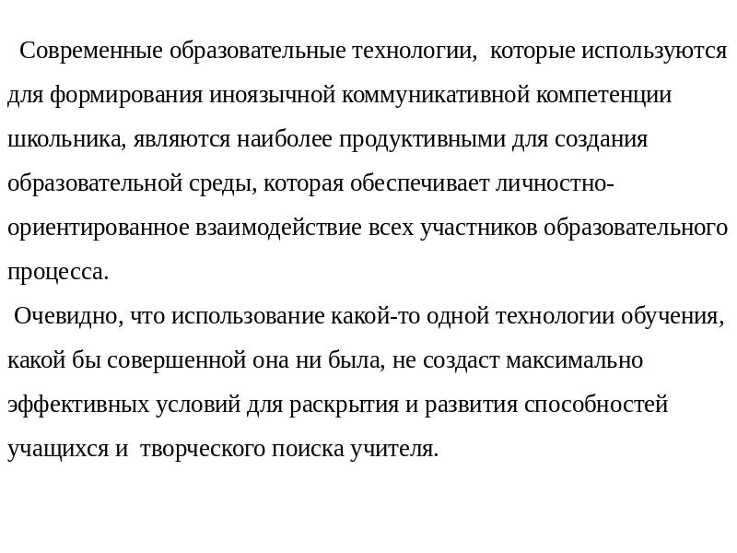

Slide 4
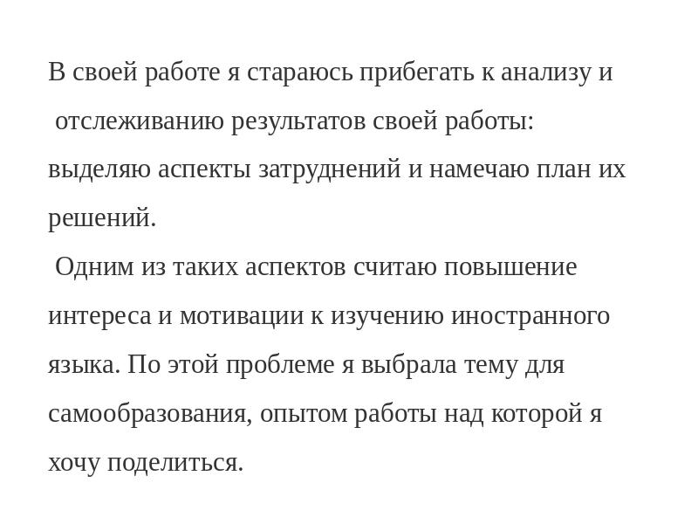

Slide 11
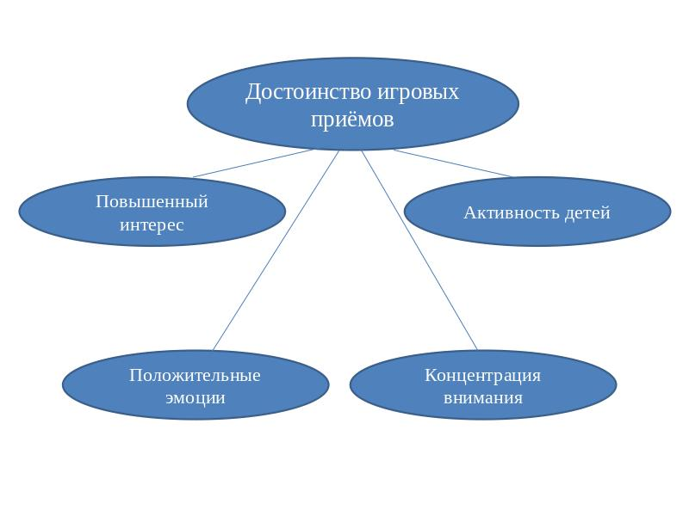

Slide 13
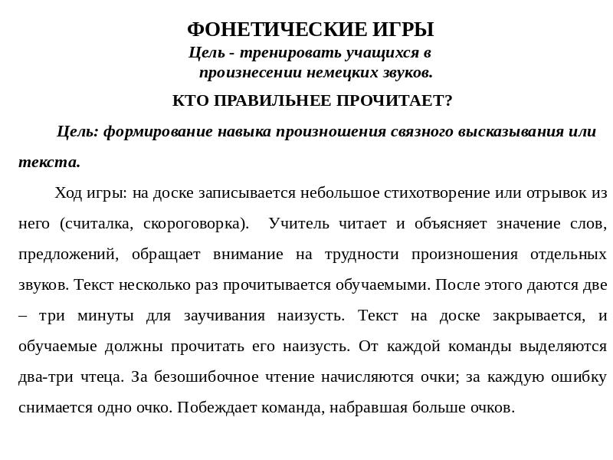

Slide 15
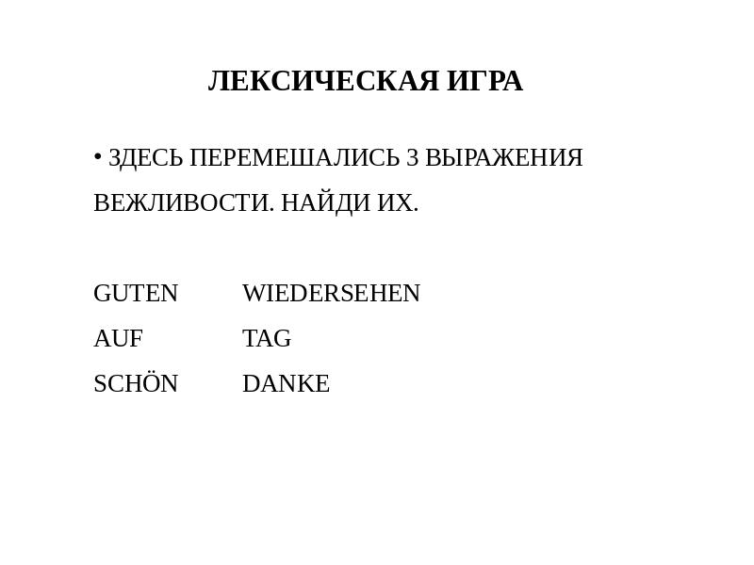

Slide 19
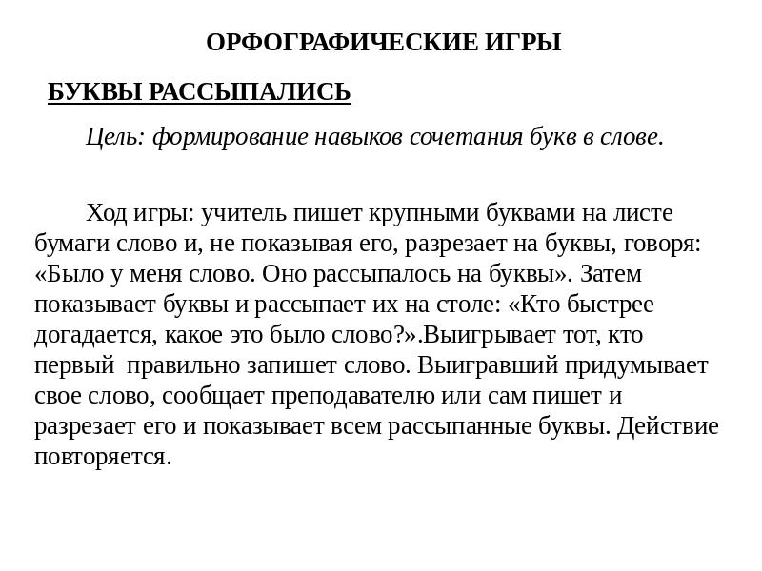

Slide 25
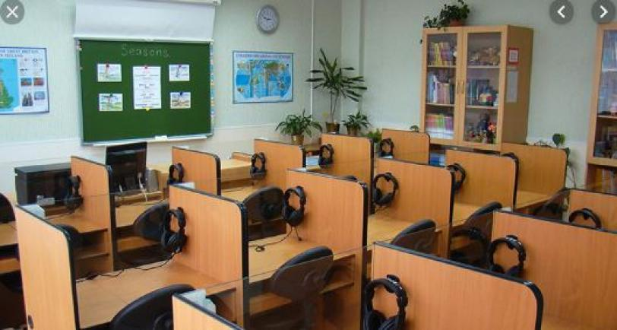
Спасибо за внимание!

